Slide 1
Notuleren
Leerjaar 3 – Op2

Slide 2
Doelen van vandaag:
Aan het einde van de les kun jij beschrijven hoe de opbouw van notulen in elkaar zit;
Aan het einde van de les kun jij aan de hand van bestaande notulen een actielijst invullen.

Slide 3
Inhoud van de les:
Terugblik op de vorige les
Lay-out notulen
Lay-out actielijst
Zelfstandig oefenen
Afronding

Slide 4
Terugblik op de vorige les - Wat is notuleren?
Notuleren = het opstellen van een vergaderverslag (en een actielijst) naar aanleiding van een agenda
Kernbegrippen:
Agenda = lijst met gesprekspunten van de vergadering
Notulen = het vergaderverslag
Actielijst = tabel / schema met acties en / of besluiten die tijdens de vergadering zijn afgesproken

Slide 5
Terugblik op de vorige les - Wat is notuleren?
Bondig
Samenvattend
Concreet
Specifiek
Objectief
Neutraal
Actiegericht

Slide 6
Terugblik op de vorige les - Waarom notuleer je?
Vier doelen van notuleren:
Geheugensteun voor aanwezigen
Ter informatie van afwezigen
Ondersteuning van besluitvorming MT
Archiefmateriaal

Slide 7
Terugblik op de vorige les - Hoe zit het examen in elkaar?
Het vak Management (B1)
Kerntaak 1
Werkproces 1: mondelinge informatie
Werkproces 2: schriftelijke informatie
Werkproces 3: relatienetwerk
En meer!
Kerntaak 2
Werkproces 1: agendabeheer (stage)
Werkproces 2: organiseren bijeenkomst
Werkproces 3: het afhandelen van vergaderingen
Werkproces 4: bezoekers ontvangen (stage)
Werkproces 5: afhandelen facturen en declaraties

Slide 8
Terugblik op de vorige les - Hoe zit het examen in elkaar?
Je levert drie producten op na het examen:
Notulen / verslag van de vergadering
Actielijst
Begeleidende e-mail naar leidinggevende
Examen is in Stichting Praktijkleren (SPL), in de context ‘Efteling’
Attractiepark of Golfpark
Drie pogingen (januari, mei en juni)

Slide 9
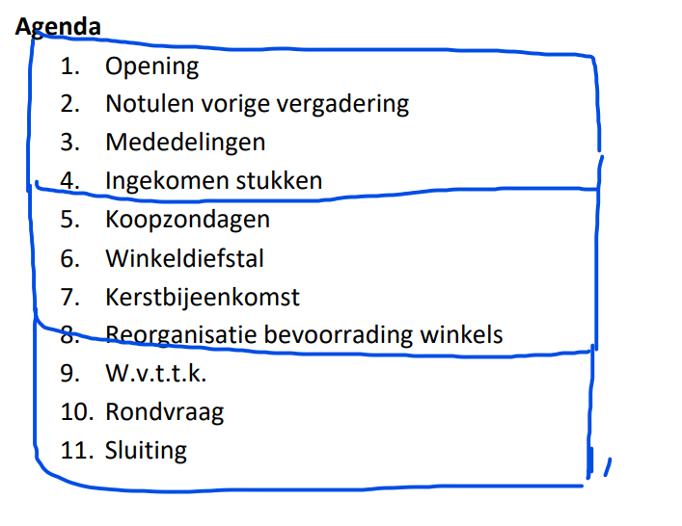
Lay-out notulen
Inleiding:
Vaste elementen: opening en vaststellen agenda
Terugblik op de vorige vergadering
Mededelingen
Inkomende / uitgaande post / ingekomen stukken
Kern:
Inhoudelijke agendapunten – bedrijfsspecifiek
Slot:
- W.v.t.t.k.: wat verder ter tafel komt
- Vaste elementen: rondvraag en sluiting

Slide 10
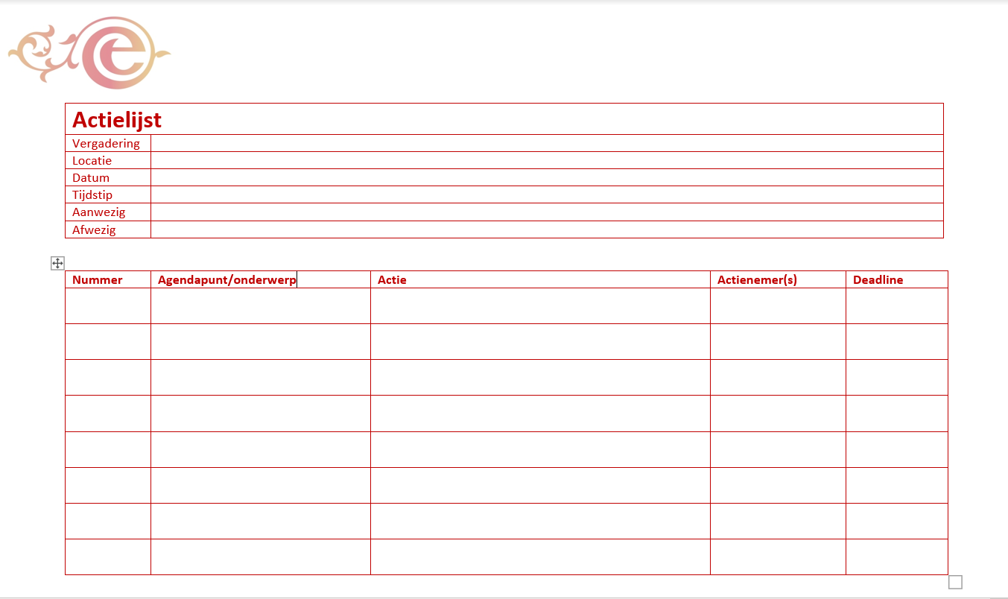
Lay-out actielijst

Slide 11
Zelfstandig oefenen
Stap 1. Markeer in de uitwerkingen van de notulen de acties waarvan jij denkt dat ze in de actielijst moeten staan;
Stap 2. Zet de juiste informatie op de juiste plaats in het format van de actielijst.
Volgende les nakijken!

